Slide 1
Мир сложен – Он полон событий, сомнений И тайн бесконечных, И смелых догадок. Как чудо природы Является гений И в хаосе этом Находит порядок.

Slide 2
Атом – неделимый - Демокрит
Молекула
вещество
микромир
макромир
мегамир
Квантовая физика
Классическая физика

Slide 3
атом
Электрон (1897 г.)
Модель Томсона
Опыт Резерфорда
Планетарная модель
Ядро и электронная оболочка
Тепловое излучение, фотоэффект
Модель Бора
Идеи Планка
Квантовая физика

Slide 4
Ядро
размеры – 10⁻¹⁴ – 10⁻¹⁵ м
(протон – 1919 г. Э. Резерфорд, нейтрон – 1932 г. Д.Чедвик)
Протоно-нейтронная модель – 1932 г. Д.Д.Иваненко и В.Гейзенберг
В микромире реальность различается в зависимости от того, наблюдаем мы её или нет. «То, что мы наблюдаем, - это не сама природа, а природа, которая выступает в том виде, в каком она выявляется благодаря нашему способу постановки вопросов» (Гейзенберг).
Описание объекта нельзя считать, как раньше, "обособленным" от процесса наблюдения.

Slide 5
КАК
изучать микромир ?

Slide 6
МЕТОДЫ РЕГИСТРАЦИИ ЧАСТИЦ
Метод сцинтилляций (вспышек)
Метод ударной ионизации
Конденсация пара на ионах
Метод толстослойных фотоэмульсий
Частицы, попадающие на экран, покрытый специальным слоем, вызывают вспышки, которые наблюдаются с помощью микроскопа.
Газоразрядный счетчик Гейгера
Камера Вильсона и пузырьковая камера

Slide 7
СЦИНТИЛЛЯЦИОННЫЙ СЧЕТЧИК
В 1903 г. У.Крупс заметил, что α-частицы, испускаемые радиоактивным препаратом, попадая на покрытый сернистым цинком экран, вызывают свечение. Вспышки наблюдали с помощью микроскопа.
Недостаток – небольшая точность подсчета, субъективность наблюдения.
э
м

Slide 8
ГАЗОРАЗРЯДНЫЙ СЧЕТЧИК ГЕЙГЕРА
Заряженная частица, пролетающая в газе, отрывает у атома электрон, образуя ионы и электроны. Электрическое поле ускоряет электроны до энергии, при которой начинается ударная ионизация. Чтобы счетчик мог регистрировать каждую частицу, надо своевременно прекращать лавинный разряд. Это достигается примесями, добавленными к инертному газу.
Скорость счета 10⁴ частиц в секунду.
стеклянная трубка
катод
анод
К усилителю и счетному устройству
R

Slide 9
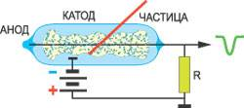
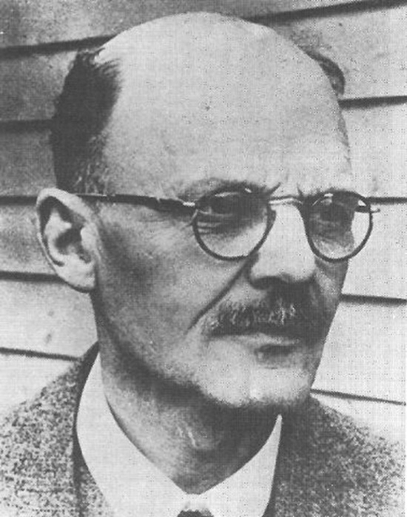
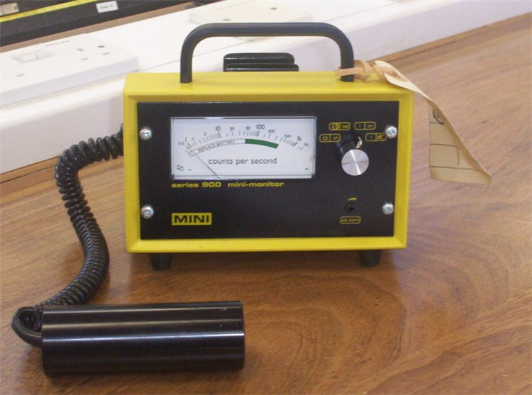
Гейгер

Slide 10
КАМЕРА ВИЛЬСОНА
Действие основано на конденсации перенасыщенного пара на ионах с образованием капель воды. Частица, пролетая через камеру, создает на своем пути ионы, на которых конденсируются капельки пара, т.е. оставляет за собой след (трек) в виде узкой полоски тумана. Его можно наблюдать или сфотографировать.
Пучок световых лучей
Если поместить камеру в магнитное поле, то по искривлению трека можно определить знак заряда и энергию частицы, а по толщине – величину заряда и массу частицы.

Slide 11
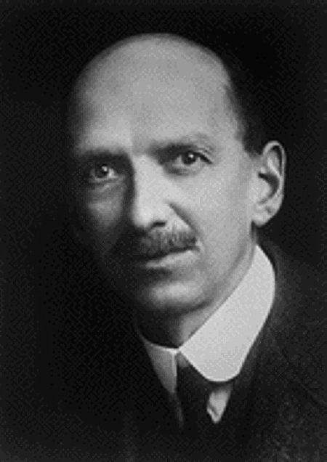
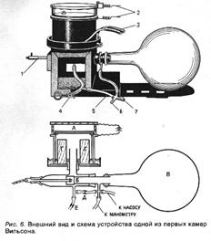
Вильсон

Slide 12
ТОЛСТОСЛОЙНЫЕ ФОТОЭМУЛЬСИИ
ПУЗЫРЬКОВАЯ КАМЕРА
1952 г. – Д.Глезер – для частиц с высокой энергией.
В перегретом состоянии жидкость, находясь под высоким давлением, не закипает при температуре выше точки кипения. При резком уменьшении давления переводят жидкость в перегретое состояние. Если в это время в камеру попадает частица, то она образует на своем пути цепочку ионов. В области пролета частицы жидкость закипает; вдоль траектории появляются мелкие пузырьки пара, которые являются треком этой частицы.
1928 г. – А.П.Жданов и Л.В.Мысовский – использование специальных фотоэмульсий для регистрации заряженных частиц.
Пролетающая сквозь фотоэмульсию частица действует на зерна бромистого серебра и образует скрытое изображение. При проявлении фотопластинки образуется трек.

Slide 13
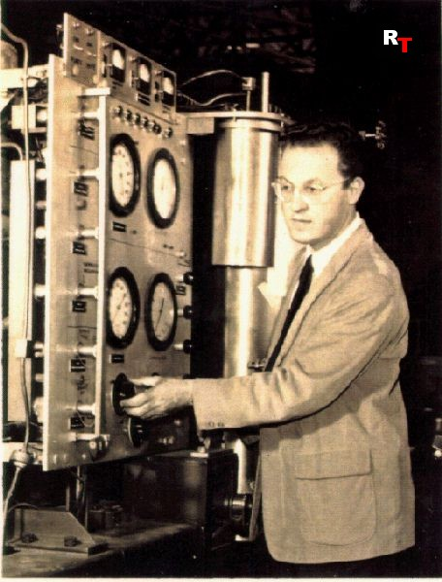
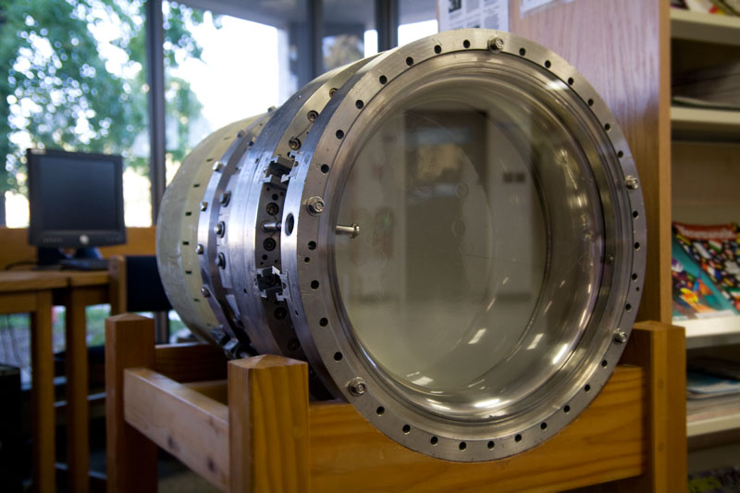
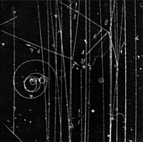
Глезер

Slide 14
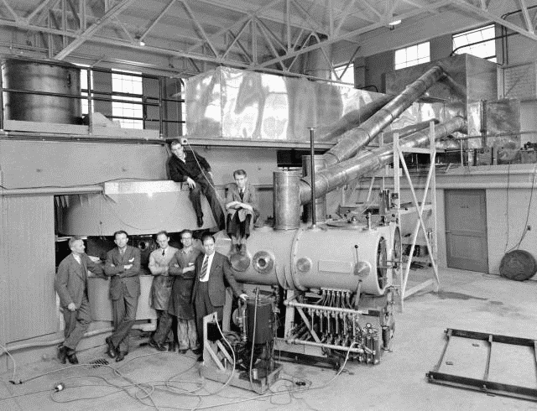
Первый циклотрон построил Э. О. Лоуренс -ускоритель элементарных частиц. Ускорители частиц - это установки, на которых осуществляется столкновение частиц высокой энергии.

Slide 15
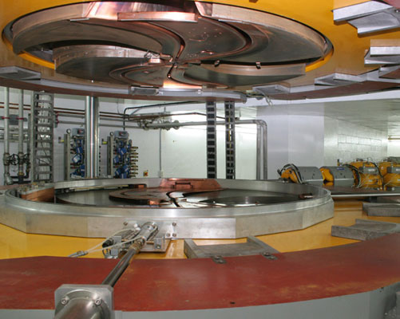
При столкновении субатомных частиц, движущихся с большими скоростями, достигается высокий уровень энергии и происходит рождение мира взаимодействий, полей и частиц.
Ускоритель

Slide 16
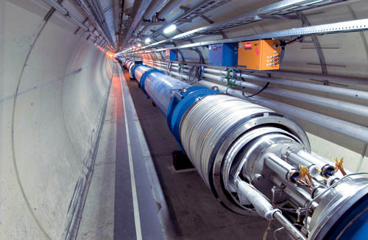
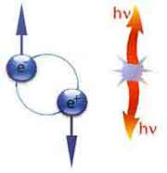
Частицы открывают и в природных ускорителях, космические лучи сталкиваются с атомами экспериментального устройства, а результаты воздействия исследуются (так были открыты предсказанные позитрон и мезон).

Slide 17
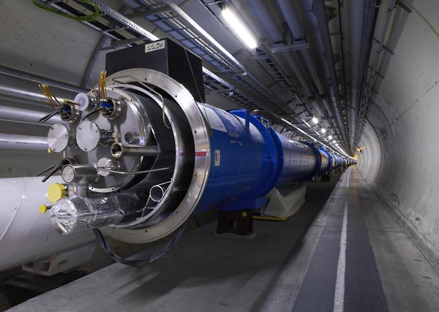
С помощью ускорителей и исследований космического излучения открылся многочисленный и разнообразный мир субатомных частиц: "кирпичики" вещества и множество нестабильных, короткоживущих частиц.

Slide 18
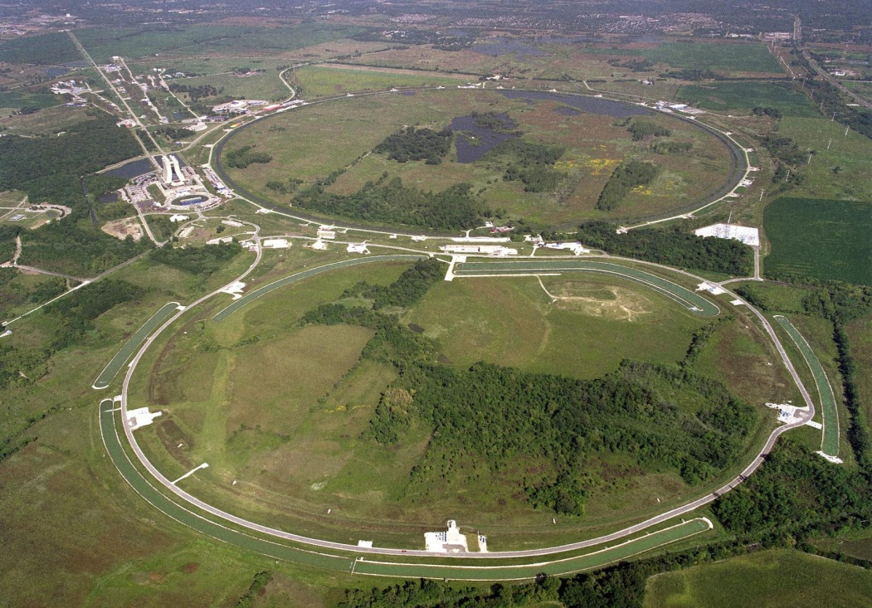
Можно сделать вывод, что каждый шаг в изучении природы – приближение к истине (или к тому, что считается истиной в настоящий момент), а физические законы это лишь некоторые ступени в познании окружающего нас мира.

Slide 19
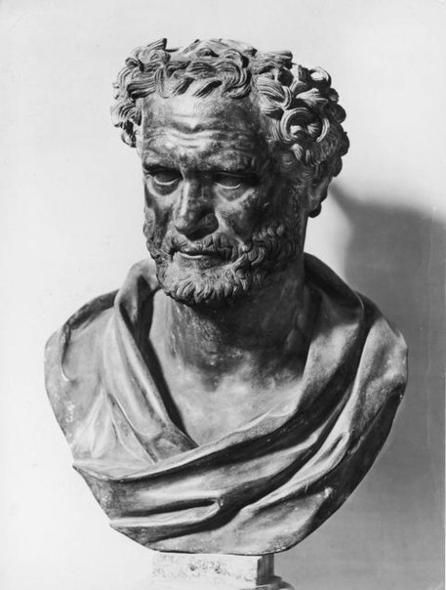
Демокрит
Демокрит - древнегреческий философ-материалист, один из первых представителей атомизма. Он занимался всеми существовавшими тогда науками — этикой, математикой, физикой, астрономией, медициной, филологией, техникой, теорией музыки и т.д. Из многочисленных сочинений Демокрита до нас дошло только около 300 фрагментов. Многие авторитетные античные источники восхваляют простоту, ясность и красоту его стиля, по своей поэтичности приближающегося к стилю Платона.

Slide 20
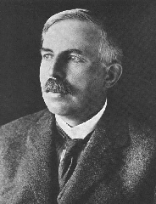
Э. Резерфорд
Родился в небольшом новозеландском посёлке Спринг-Грув. В 1895 году Резерфорд отправился в Англию для дальнейшего обучения в Кавендишской лаборатории Кембриджского университета. Открыл альфа- и бета-излучение, радон и множество изотопов. Открыл радиоактивное превращение химических элементов, создал теорию радиоактивного распада, расщепил атом азота, обнаружил протон.
Доказал, что альфа-частица — атом гелия. Создал планетарную теорию строения атомов.

Slide 21
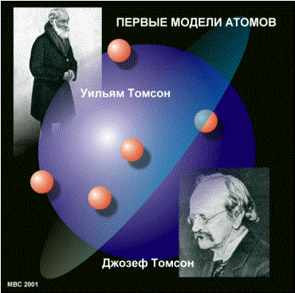
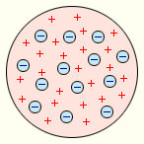
Модель Томсона
Первая модель атома была предложена Дж. Томсоном в 1803 г.

Slide 22
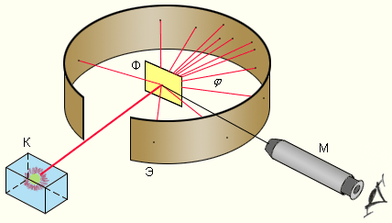
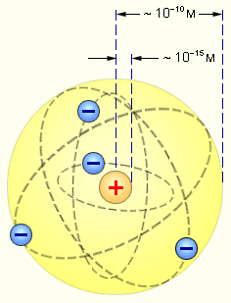
Планетарная модель атома
В 1911 г. Э.Резерфорд осуществил экспериментальную проверку модели Томсона.
В результате он предложил планетарную модель атома.

Slide 23
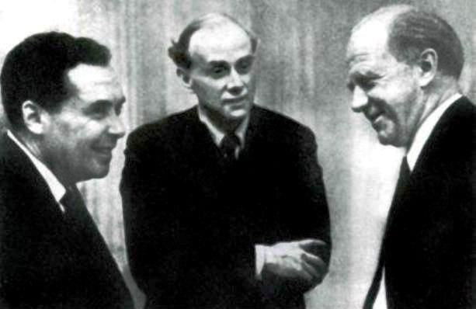
Д.Д.Иваненко и В. Гейзенберг
Работы Д. Иваненко относятся к ядерной физике,теории поля, синхротронному излучению, единой теории поля, теории гравитации, истории физики. Большинство работ выполнены совместно с крупнейшими физиками первой половины XX-го века.
Гейзенберг Вернер, немецкий физик-теоретик, один из создателей квантовой механики. Предложил матричный вариант квантовой механики; сформулировал принцип неопределенности. Его труды по структуре атомного ядра, релятивистской квантовой механике, единой теории поля, теории ферромагнетизма, философии естествознания были оценены Нобелевской премией в 1932 году.

Slide 24
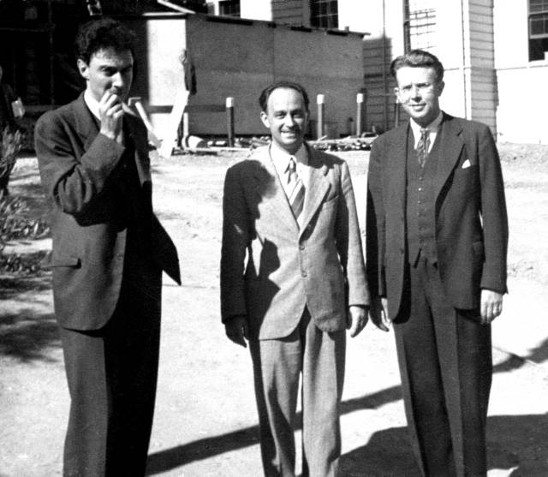
Э. О. Лоуренс
Эрнест Орландо Лоуренс — американский физик, создатель первого циклотрона.
В 1934 году на устройство циклотрона был получен патент. В 1939 году Лоуренс был награждён за своё открытие Нобелевской премией. Циклотрон стал первым в мире работающим циклическим ускорителем.

Slide 25
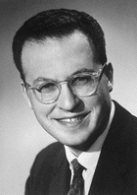
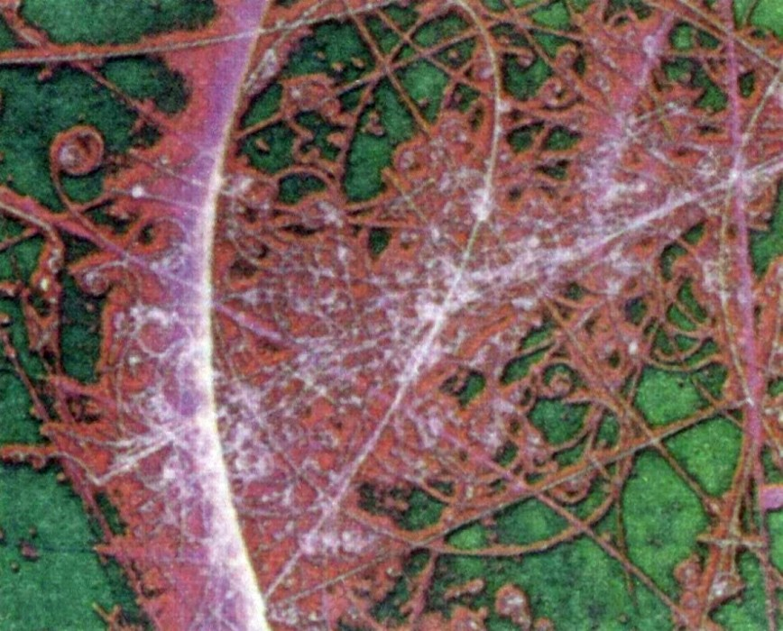
Д.Глезер
Глезер Дональд Артур - американский физик, изобрёл камеру пузырьковую на жидком водороде для обнаружения новых элементарных частиц. В 1960 г. Д. А. Глезеру присуждена Нобелевская премия по физике.
Это цветное изображение показывает ряд следов, оставленных элементарными частицами в пузырьковой камере. Заряженная частица оставляет за собой след из крошечных пузырьков кипящего водорода. Следы изгибаются под воздействием сильного магнитного поля. Закрученные спиральные следы оставлены электронами и позитронами.

Slide 26
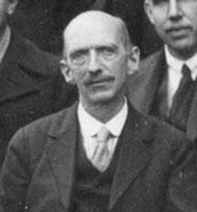
Вильсон
Ч. Вильсон в 1912 создал трековый детектор частиц – камеру Вильсона. С помощью камеры Вильсона сделан ряд открытий в ядерной физике, физике элементарных частиц. В дальнейшем камера Вильсона была практически вытеснена пузырьковой камерой, обладающей большим быстродействием и поэтому более пригодной к работе на современных ускорителях заряженных частиц.

Slide 27
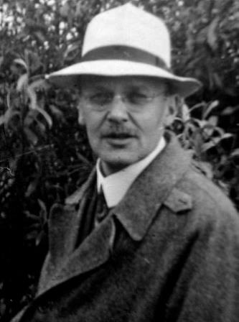
Гейгер
Ганс Вильгельм Гейгер — немецкий физик, первым создавший детектор альфа-частиц и других ионизирующих излучений. Изобрёл в 1908 г. счётчик Гейгера. В 1925 году, совместно с Вальтером Мюллером модернизирует счётчик частиц. Увеличена чувствительность счётчика, стало возможным обнаружение бета-частиц и ионизирующих электромагнитных фотонов. В университете в Тюбингене впервые наблюдал за потоком космических лучей; продолжал заниматься искусственной радиоактивностью, ядерным распадом.

Slide 28
Спасибо за внимание!
Использованные источники:
1. http://slovari.yandex.ru
2. http://femto.com.ua
3. http://ru.wikipedia.org
4. http://www.publicevents.ru
5. http://www.physel.ru

